Slide 1

Textanalyse und semantische Suche
Abschlussprojekt
Stephan Auer, Lara Kammerer

Slide 2
Daten
Länder
Brasilien
Island
Kanada
Neuseeland
Südkorea
Abschnitte
Geschichte
Geographie
Klima
Biodiversität (Tierwelt)
Regierung und Politik

Slide 3
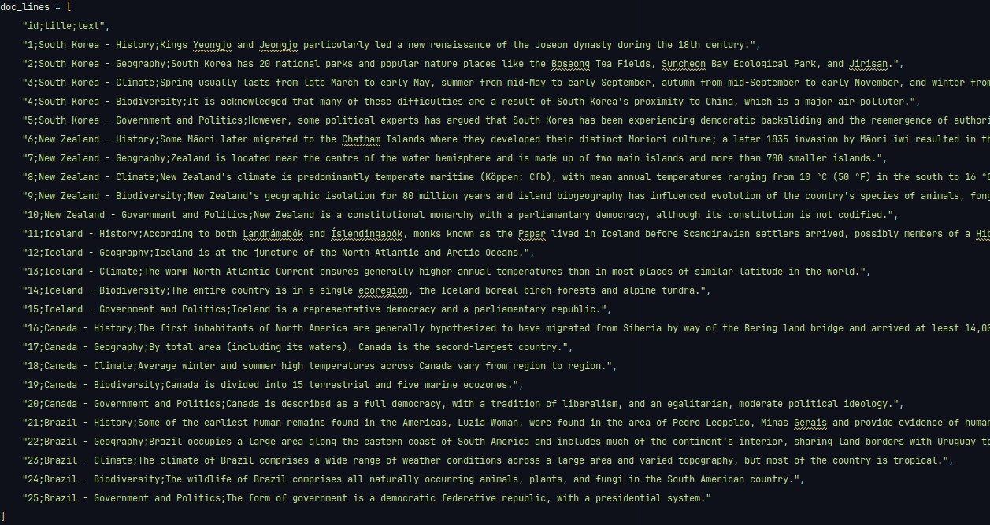
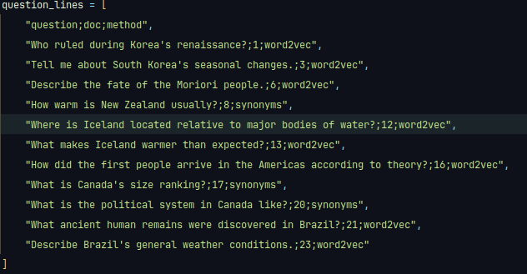
Aufgearbeitete Daten

Slide 4
Gewählte Methoden
Query Expansion durch Synonyme
Query Expandsion mit word2vect

Slide 5
Vergleich der Ergebnisse
Siehe Markdown-File

Slide 6
Diskussion der Ergebnisse
Synonym-Suche
Für Spezialfälle besser
Leicht zu implementieren
Höhere Genauigkeit im Spezialgebiet
Word2Vect
Größerer Zeitaufwand
Längere Runtime
Für generelle Verwendung höhere Trefferquto verglichen mit Synonymen.

